Slide 1
Universidad de San Carlos de Guatemala
Centro Universitario de Occidente
División de Ciencias de Ingeniería
Laboratorio de Química 2
Lic. Carlos Enrique Catillo Martínez
INVESTIGACIÓN
GASES
José Miguel Marroquín Moreno 202231386
Ruby Dulce Rocio Agustín Rodas 201230160
Wilmer Otoniel Álvarez García 202232148
Dulce María Santos López 202232207
Juan Carlos Sosof García 202231229
Brayan Alfredo García Méndez 201632262
Marlon Ivan Carreto Rivera 201230088

Slide 2
QUE SON LOS GASES
Se denomina gas al estado de agregación de la materia en el que las sustancias no tienen forma ni volumen propio, adoptando el de los recipientes que las contienen. Las moléculas que constituyen un gas casi no son atraídas unas por otras, por lo que se mueven en el vacío a gran velocidad y muy separadas unas de otras.
Las moléculas de un gas se encuentran prácticamente libres, de modo que son capaces de distribuirse por todo el espacio en el cual son contenidos. Las fuerzas gravitatorias y de atracción entre las moléculas son despreciables, en comparación con la velocidad a que se mueven las moléculas.

Slide 3
COMPORTAMIENTO DE LOS GASES
Un gas tiende a ser activo químicamente debido a que su superficie molecular es también grande, es decir, al estar sus partículas en continuo movimiento chocando unas con otras, esto hace más fácil el contacto entre una sustancia y otra, aumentando la velocidad de reacción en comparación con los líquidos o los sólidos.
Para el comportamiento térmico de partículas de la materia existen cuatro cantidades medibles que son de gran interés: presión, volumen, temperatura y masa de la muestra del material (o mejor aún cantidad de sustancia, medida en moles) Cualquier gas se considera como un fluido, porque tiene las propiedades que le permiten comportarse como tal.

Slide 4
Presión:
La presión de un gas es la fuerza que ejercen sus moléculas sobre las paredes del recipiente que lo contiene. A nivel del mar, la presión atmosférica es elevada y por tanto el globo tiene un tamaño más reducido, pero si este mismo globo lo subimos a la cima de una montaña, es mucho más grande.
Volumen:
No tienen forma ni volumen fijos. En ellos es muy característica la gran variación de volumen que experimentan al cambiar las condiciones de temperatura y presión.

Slide 5
Temperatura:
Hay un estado estándar para cada temperatura. Así, si un gas está a t = 0 °C significa que sus condiciones estándar son po = 105 Pa a t = 0 °C. }
Masa de la muestra del material:
La masa molecular de un gas puede determinarse midiendo el volumen que ocupa una determinada masa de este a una presión (P) y temperatura (T) conocida, y aplicando la ecuación de los gases perfectos como método aproximativo.

Slide 6
¿Qué es el gas natural?
El gas natural es una mezcla de hidrocarburos y pequeñas cantidades de compuestos no hidrocarburos en fase gaseosa o en solución con el petróleo crudo que hay en los yacimientos.
Constituye una importante fuente de energía fósil liberada por su combustión. Es una mezcla de hidrocarburos gaseosos ligeros que se extrae, bien sea de yacimientos independientes (gas libre), o junto a yacimientos petrolíferos o de carbón (gas asociado a otros hidrocarburos gases y líquidos peligrosos).

Slide 7
Composición
Aunque su composición varía en función del yacimiento, su principal especie química es el gas metano al 79 - 97 % en composición molar. Además contiene otros gases como etano, propano, butano, nitrógeno, dióxido de carbono, impurezas (vapor de agua, derivados del azufre) y trazas de hidrocarburos más pesados, mercaptanos, gases nobles, etc.

Slide 8
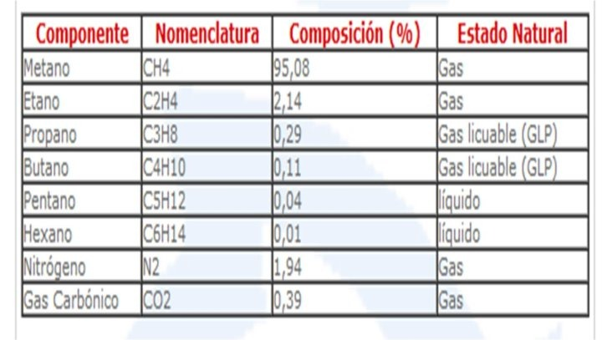
Composición de los Gases
Composición del Gas Natural:

Slide 9
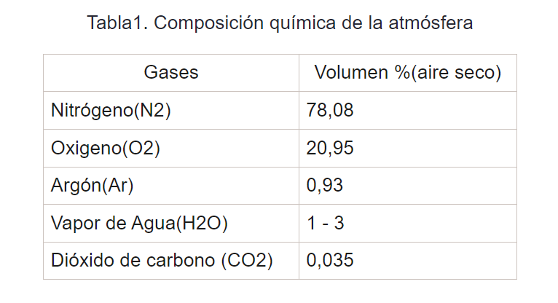

Slide 10
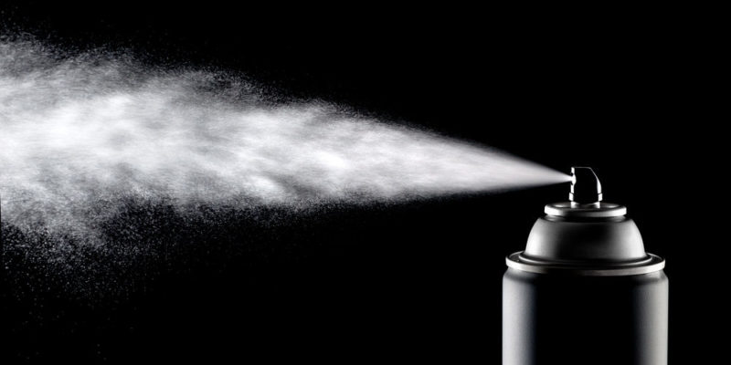
LOS GASES POR CONDICIONES, CARACTERISTICAS Y COMPORTAMIENTO SE CLASIFICAN EN GRUPOS
En cuanto a las propiedades químicas, conducen a la existencia de los siguientes tipos de gases:
Gases inertes: No arden, no mantienen la combustión y en su seno no es posible la vida, argón, nitrógeno, etc.
Gases comburentes: Son indispensables para mantener la combustión, oxígeno, protóxido de nitrógeno, etc.
Gases combustibles: Arden fácilmente en presencia del aire o de otro oxidante, hidrógeno, acetileno.
Gases corrosivos: Capaces de atacar a los materiales y destruir los tejidos cutáneos, cloro.
Gases tóxicos: Producen interacciones en el organismo vivo, pudiendo provocar la muerte a determinadas concentraciones, monóxido de carbono.

Slide 11
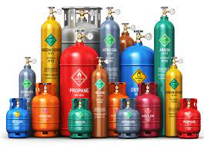
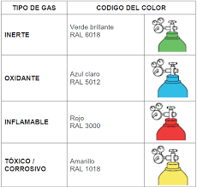
Establecidas las anteriores premisas, es necesario clasificar los distintos tipos de gases que se emplean:
Gas comprimido: Gas o mezcla de gases cuya temperatura crítica es menor o igual a - 10º C, se mantiene en un envase bajo presión .
Gas licuado: Gas o mezcla de gases cuya temperatura crítica es mayor o igual a - 10º C.
Gas inflamable: Gas o mezcla de gases cuyo límite de inflamabilidad inferior es menor o igual al 13%, o que tenga un campo de inflamabilidad mayor de 12%.
Gas tóxico: Aquel cuyo límite de máxima concentración tolerable durante 8 horas/día y 40 horas/semana, (T.L.V.), es inferior a 50 ppm.
Gas corrosivo: Aquel que produce una corrosión de más de 6 mm/año, en un acero A33 UNE 36077-73, a una temperatura de 55ºC.
Gas oxidante: Aquel capaz de soportar la combustión con un oxipotencial superior al del aire.
Gas criogénico: Aquel cuya temperatura de ebullición a la presión atmosférica, es inferior a 40ºC.

Slide 12
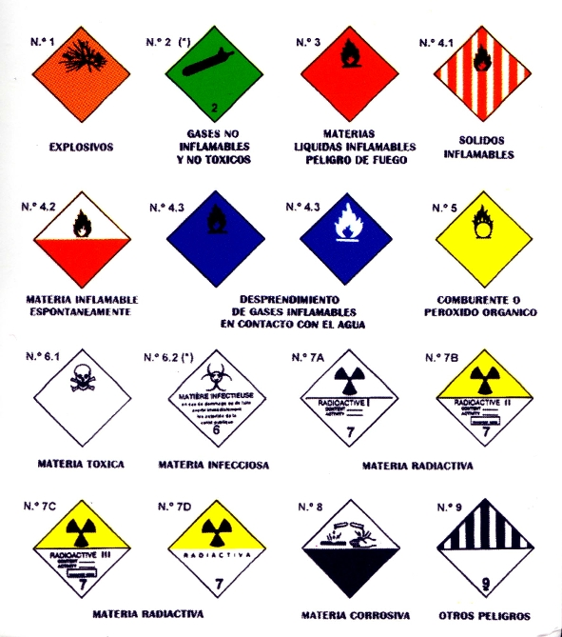
utilización propiamente dicha de los gases, y que según el anterior Reglamento de Aparatos a Presión, son las siguientes:
Gas industrial: Los principales gases producidos y comercializados por la industria.
Mezclas de gases industriales: Aquellas mezclas de gases que por su volumen de comercialización y su aplicación, tienen el mismo tratamiento que los gases industriales.
Mezclas de calibración: Mezcla de gases, generalmente de precisión, utilizados para la calibración de analizadores, para trabajos específicos de investigación u otras aplicaciones concretas, que requieren cuidado en su fabricación y utilización.

Slide 13
CLASIFICACION DE GASES

Slide 14
Pueden clasificarse en Químico y Físico
Desde un punto de vista químico se clasifican en: Inflamables: butano, metano, hidrógeno, propeno. No inflamables: N₂, O₂, Helio, CO, Argón.
El oxígeno es uno de los principales ejemplos de este tipo de gases. Tienen diferentes usos como la oxidación de oleínas, en procesos de metalización o también en tratamientos médicos y hospitalarios.

Slide 15
TIPO DE GASES
Algunos de estos son el nitrógeno, argón, helio o dióxido de carbono.
Nitrógeno. ...
Argón. ...
Helio. ...
Dióxido de carbono.

Slide 16
EJEMPLO DE GASES
A temperatura y presión ambientales los gases pueden ser elementos como el hidrógeno, el oxígeno, el nitrógeno, el cloro, el flúor y los gases nobles, compuestos como el dióxido de carbono o el propano, o mezclas como el aire.

Slide 17
FORMULA DE GASES IDEALES
Se define un gas ideal como aquél para el que PV/nT es constante a todas las presiones. En este caso, la presión, el volumen y la temperatura están relacionados por:
PV=nRT
(Ley de los gases ideales).

Slide 18
FORMULA DE GASES REALES
¿Cómo se utiliza la ecuación del gas ideal? La fórmula del gas ideal
PV = nRT
relaciona la presión, el volunen, las moles y la temperatura de un gas ideal, teniendo en cuenta una constante R.

Slide 19
FORMULA DE GASES NOBLES
En este caso, la presión, el volumen y la temperatura están relacionados por:
PV=nRT
(Ley de los gases ideales).

Slide 20
Clasificación de la Estequiometria
La estequiometria es la ciencia que mide las proporciones cuantitativas o relaciones de masa de los elementos químicos que están implicados (en una reacción química).
También estudia la proporción de los distintos elementos en un compuesto químico y la composición de mezclas químicas de los componentes.
Algunos ejemplos son:
4g de H₂, reaccionan con 32g de O₂ para dar 36g de H₂O
2 moles de H₂, reaccionan con 1 mol de O₂ para dar 2 moles de H₂O
44,82 L de H₂, reaccionan con 22,41 L en O₂ en C.N.P.T. para dar 18 mL de H₂O.
Existen tres métodos principales para balancear una ecuación estequiométrica, que son, el método de tanteo, el método algebraico y el método de ion-electrón para ecuaciones de tipo redox.

Slide 21
Método de balanceo por tanteo
El método de tanteo se basa simplemente en modificar los coeficientes de uno y otro lado de la ecuación hasta que se cumplan las condiciones de balance de masa. No es un método rígido, aunque tiene una serie de delineamientos principales que pueden facilitar el encontrar rápidamente la condición de igualdad.
Se comienza igualando el elemento que participa con mayor estado de oxidación en valor absoluto.
Se continúa ordenadamente por los elementos que participan con menor estado de oxidación.
Si la ecuación contiene oxígeno, conviene balancear el oxígeno en segunda instancia.
Si la ecuación contiene hidrógeno, conviene balancear el hidrógeno en última instancia.
En el ejemplo, se puede observar que el elemento que participa con un estado de oxidación de mayor valor absoluto es el carbono que actúa con estado de oxidación (+4), mientras el oxígeno lo hace con estado de oxidación (-2) y el hidrógeno con (+1).

Slide 22
Ejemplo: Comenzando con el carbono, se iguala de la forma más sencilla posible, es decir con coeficiente 1 a cada lado de la ecuación, y de ser necesario luego se corrige. Se continúa igualando el oxígeno, se puede observar que a la derecha de la ecuación, así como está planteada, hay 3 átomos de oxígeno, mientras que a la izquierda hay una molécula que contiene dos átomos de oxígeno. Como no se deben tocar los subíndices para ajustar una ecuación, simplemente añadimos media molécula más de oxígeno a la izquierda: O lo que es lo mismo:
1CH4 + b * O2 --- 1CO2 + d * H2O
CH4 + O2 +1/2 O2 --- CO2 + d * H2O
CH4 + 3/2 O2 --- CO2 + d * H2O

Slide 23
Luego se iguala el hidrógeno. A la izquierda de la ecuación hay cuatro átomos de hidrógeno, mientras que a la derecha hay dos. Se añade un coeficiente 2 frente a la molécula de agua para balancear el hidrógeno: El hidrógeno queda balanceado, sin embargo ahora se puede observar que a la izquierda de la ecuación hay 3 átomos de oxígeno (3/2 de molécula) mientras que a la derecha hay 4 átomos de oxígeno (2 en el óxido de carbono (II) y 2 en las moléculas de agua). Se balancea nuevamente el oxígeno agregando un átomo más (1/2 molécula más) a la izquierda: O lo que es lo mismo: Ahora la ecuación queda perfectamente balanceada. El método de tanteo es útil para balancear rápidamente ecuaciones sencillas, sin embargo se torna sumamente engorroso para balancear ecuaciones en las cuales hay más de tres o cuatro elementos que cambian sus estados de oxidación
CH4 + 3/2 O2 --- CO2 + 2 H2 O
CH4 + 3/2 O2 + 1/2 O2 --- CO2 + 2H2O
CH4 + 2 O2 --- CO2 + 2 H2O

Slide 24
Método de balanceo algebraico
El método algebraico se basa en el planteamiento de un sistema de ecuaciones en la cual los coeficientes estequiométricos participan como incógnitas, procediendo luego despejar estas incógnitas. Es posible sin embargo que muchas veces queden planteados sistemas de ecuaciones con más incógnitas que ecuaciones, en esos casos la solución se halla igualando cualquiera de los coeficientes a 1 y luego despejando el resto en relación con él. Finalmente se multiplican todos los coeficientes por un número de modo tal de encontrar la menor relación posible entre coeficientes enteros.
En el ejemplo:
para el elemento hidrógeno (H) hay 4·a átomos en los reactivos y 2·d átomos en los productos. De esta manera se puede plantear una condición de igualdad para el hidrógeno:
Hidrogeno: 4 a = 2 *d
Y procediendo de la misma forma para el resto de los elementos participantes se obtiene un sistema de ecuaciones:
Hidrogeno: 4*a = 2*d
Oxigeno: 2*b = 2*c + d
Carbono: a = c

Slide 25



Con lo que tenemos un sistema lineal de tres ecuaciones con cuatro incógnitas homogéneo:
Al ser un sistema homogéneo tenemos la solución trivial:
Pero debemos buscar una solución que no sea trivial, ya que esta implicaría que no hay «ningún» átomo, y no describe el planteo químico, proseguimos a simplificar:
Si, la tercera ecuación, la cambiamos de signo, la multiplicamos por dos y le sumamos la primera tendremos:

Slide 26



Pasando d al segundo miembro, tenemos:
Con lo que tenemos el sistema resuelto en función de d:
Se trata en encontrar el menor valor de d que garantice que todos los coeficientes sean números enteros, en este caso haciendo d= 2, tendremos:
Sustituyendo los coeficientes estequimétricos en la ecuación de la reacción, se obtiene la ecuación ajustada de la reacción:
Ésta dice que 1 molécula de metano reacciona con 2 moléculas de oxígeno para dar 1 molécula de dióxido de carbono y 2 moléculas de agua.

Slide 27
Balanceo de las ecuaciones redox
Las reacciones electroquímicas se pueden balancear por el método ion-electrón donde la reacción global se divide en dos semirreacciones (una de oxidación y otra de reducción), se efectúa el balance de carga y elemento, agregando H⁺, OH⁻, H₂O y/o electrones para compensar los cambios de oxidación. Antes de empezar a balancear se tiene que determinar en que medio ocurre la reacción, debido a que se procede de una manera en particular para cada medio
Medio ácido
Se explicará por medio de un ejemplo, cuando manganésica reacciona con bismutato de sodio.
El primer paso es escribir la reacción sin balancear:
.Luego se divide en dos semirreacciones:
Reducción:
Oxidación:

Slide 28
Cada semirreacción se balancea de acuerdo con el número y tipo de átomos y cargas. Como estamos en medio ácido los iones H⁺ se agregan para balancear los átomos de H y se agrega H₂O para balancear los átomos de O:
Reducción:
Oxidación:
Oxidación:
Reacción balanceada:
En algunos casos es necesario agregar contraiones para terminar de balancear la ecuación. Para este caso, si se conociera el anión de la sal magnésica, ese sería el contraión. Se agrega por igual de ambos lados de la ecuación para terminar de balancearla
Medio básico
También se explicará por medio de un ejemplo, cuando el permanganato de potasio reacciona con el sulfito de sodio.
El primer paso es escribir la reacción sin balancear:

Slide 29
Luego se divide en dos semirreacciones:
Reducción:
Oxidación:
Cada semirreacción se balancea de acuerdo con el número y tipo de átomos y cargas. Como estamos en medio alcalino los OH⁻ se agregan para balancear los átomos de H y normalmente se agrega la mitad de moléculas de H₂O del otro lado de la semirreacción para balancear los átomos de O.
Reducción:
Oxidación:
Finalmente se multiplica cada semirreacción por un factor para que se cancelen los electrones cuando se sumen ambas semirreacciones.
Reducción:
Oxidación:
Ecuación balanceada:
Reacción balanceada:
En este caso se agregaron contraiones para terminar de balancear la ecuación (los cationes K⁺ y Na⁺)

Slide 30
GASES CONTAMINANTES
Los gases contaminantes son residuos que se producen en estado gaseoso. Algunos de ellos son tóxicos para los humanos según sus concentraciones y muy contaminantes para los suelos y el agua. En el caso de los gases de efecto invernadero, estos modifican la química atmosférica y producen el calentamiento global.
Las principales fuentes de contaminación atmosférica son los procesos industriales, la transformación de energía, la gestión de los residuos, la agricultura, silvicultura y otros usos de la tierra. Estas actividades son responsables de la emisión de:
Monóxido de carbono (CO).
Dióxido de azufre (SO2).
Material particulado (PM).
Óxidos de nitrógeno (NOx)
Dióxido de carbono (CO2)
Metano (CH4)

Slide 31
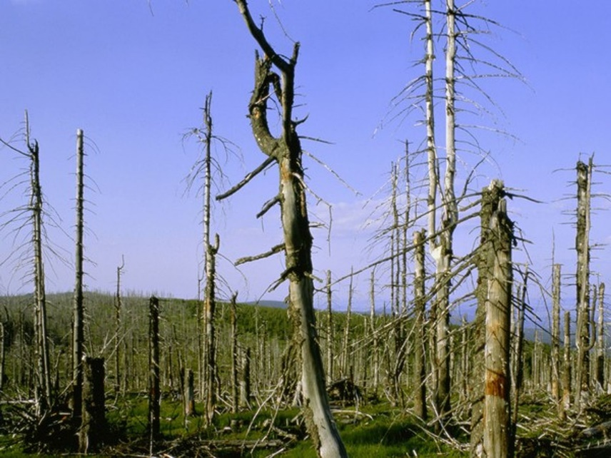
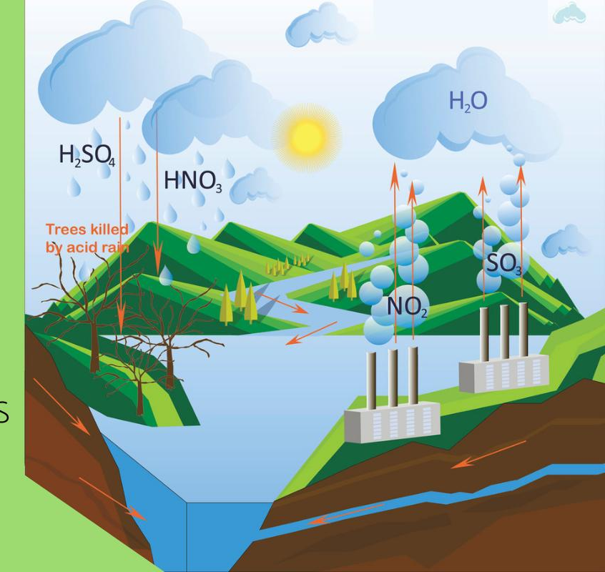
LLUVIA ÁCIDA
La lluvia ácida es un tipo de polución generada en la atmósfera a partir de una reacción química entre varios gases. En concreto, cuando el dióxido de azufre (SO2) y los óxidos de nitrógeno (NOx) reaccionan con el oxígeno se disuelven en el agua de lluvia, formando los ácidos sulfúrico y nítrico, y contaminando el entorno al que llegan.
El viento puede provocar que estos corrosivos elementos recorran miles de kilómetros desde el lugar que se originaron, y además de caer con lluvia, también pueden hacerlo con rocío, granizo, nieve o niebla, e incluso en forma de gases y partículas ácidas.

Slide 32
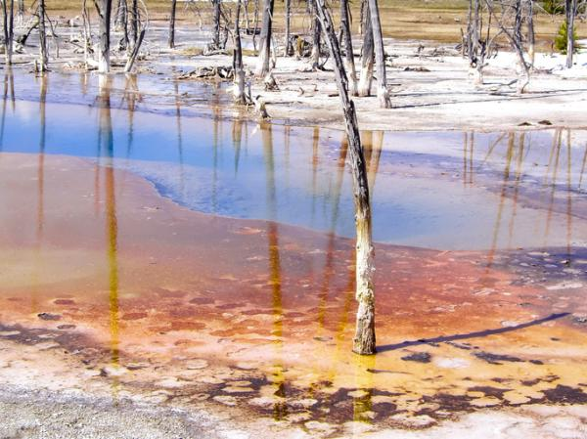
CONSECUENCIAS DE LA LLUVIA ÁCIDA
Una vez que hemos aclarado qué es la lluvia ácida, vamos a revisar cuáles son los diferentes efectos negativos de esta sobre el medio ambiente y la economía. Al volverse más ácida el agua, la vida animal y vegetal de ecosistemas acuáticos se ve afectada, hasta el punto de que puede provocar su desaparición.
Los contaminantes que causan la lluvia ácida pueden tomar parte en otros problemas ambientales. El exceso de nitrógeno en el agua provoca eutrofización, un crecimiento excesivo de algas y otras plantas verdes que hace disminuir el oxígeno de ríos y mares, y por tanto, reducir su biodiversidad. Los NOx pueden reaccionar con diversos compuestos orgánicos volátiles, especialmente en lugares soleados, formando ozono troposférico, un gas nocivo para el medio ambiente y la salud.

Slide 33
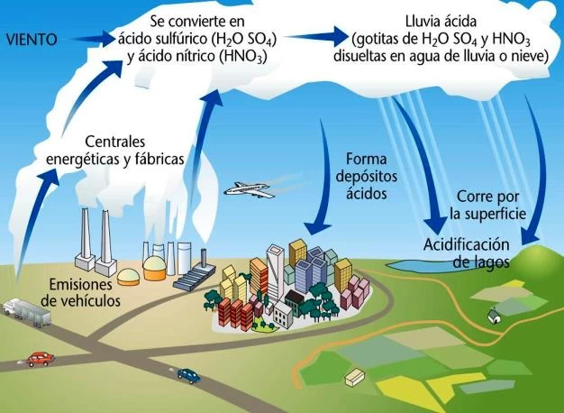
CÚALES SON LAS CAUSAS
Si bien estos gases contaminantes se pueden generar de forma natural, como por ejemplo a partir de un volcán, los principales responsables de este problema medioambiental a nivel mundial son las emisiones de origen humano causadas por el transporte, las centrales térmicas que queman combustibles fósiles, fundamentalmente carbón, las plantas industriales y el amoníaco del estiércol de las explotaciones ganaderas intensivas.

Slide 34
LOS 3 GASES MÁS CONTAMINANTES E IMPORTANTES

Slide 35
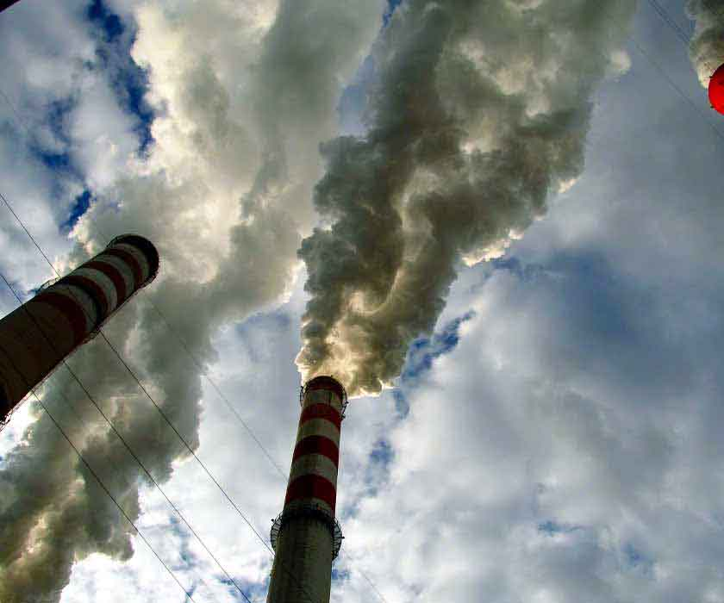
MONÓXIDO DE CARBONO
El monóxido de carbono es uno de los gases contaminantes más peligrosos. A bajas concentraciones y con un tiempo de exposición corto, puede llegar a ser mortal para los humanos. Se produce por los procesos de combustión de gas natural, gas propano, gasolina y petróleo. Incluso puede generarse a partir de madera o carbón

Slide 36
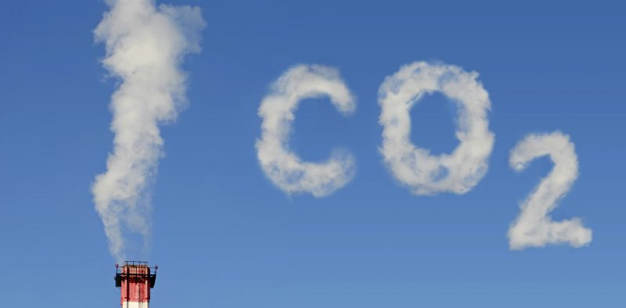
DIÓXIDO DE CARBONO
El dióxido de carbono es el principal gas de efecto invernadero antropogénico (a causa del hombre).
Las principales fuentes de emisiones de CO2 son el uso de combustibles fósiles para medios de transporte, industria y creación de electricidad. Algunas acciones que pueden mitigar su impacto son:
Aplicar la eficiencia y conservación energética.
Cambiar a combustibles alternativos como biocombustibles.
Realizar medidas de captura y secuestro de CO2 a través de la reforestación o su reincorporación en procesos industriales.

Slide 37
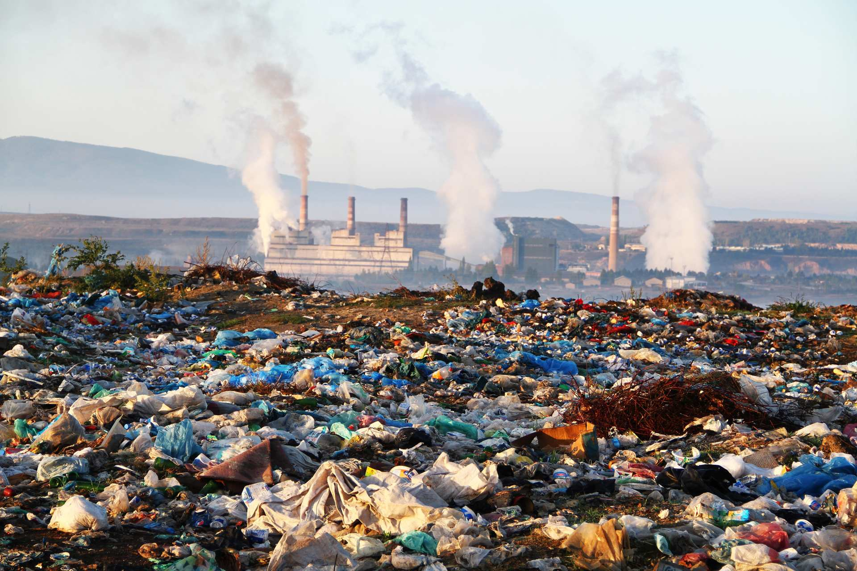
METANO (CH4)
El gas metano es uno de los gases contaminantes de más alto impacto. Tiene hasta 72 veces mayor potencial de calentamiento global que el dióxido de carbono. Sus principales fuentes de generación son las actividades agropecuarias, la generación y tratamiento de residuos sólidos, el tratamiento de aguas residuales y la producción o distribución de gas natural y petróleo.

Slide 38
Conclusion
La contaminación del aire es motivo de preocupación ciudadana por su incidencia en la salud y en el deterioro del medio ambiente. A pesar del avance en el desarrollo normativo, nacional y autonómico de los últimos años en esta materia, siguen existiendo niveles de contaminación preocupantes, especialmente para las personas que viven en grandes ciudades, en las que se superan en ocasiones los valores límite que fija la normativa europea o recomienda la Organización Mundial de la Salud.

Slide 39
DAÑOS AL MEDIO AMBIENTE
El aire, como bien común indispensable para el correcto desarrollo de los seres vivos y la conservación del patrimonio natural y cultural, debe cumplir con unas normas que garanticen una adecuada calidad.
La contaminación atmosférica es motivo de preocupación ciudadana por su incidencia negativa en la salud humana y por el deterioro que causa en los ecosistemas. Se produce a partir de las emisiones al aire de gases y material particulado, originadas principalmente por el transporte (tráfico rodado), la industria, las instalaciones de generación de energía y las calefacciones.
La lluvia ácida afecta directamente a la vegetación y al resto de seres vivos, por lo que produce importantes daños en las zonas forestales. Además, indirectamente produce una modificación muy importante de la composición del suelo, generando un empobrecimiento de ciertos nutrientes esenciales para las plantas y provocando un estrés en las mismas

Slide 40
BIBLIOGRAFIA
https://retoexperimenta.es/2020/que-es-la-presion-gas/#:~:text=La%20presi%C3%B3n%20de%20un%20gas%20es%20la%20fuerza%20que%20ejercen,monta%C3%B1a%2C%20es%20mucho%20m%C3%A1s%20grande.
https://www.equiposylaboratorio.com/portal/articulo-ampliado/que-son-los-gases-y-tipos
https://www.educaplus.org/gases/con_temperatura.html

